Slide 1



الاغلاق
التقويم
التدريب
التدريس
التهيئة
الرئيسية
قدراتي
حل الواجب
اليوم/ الاربعاء التاريخ/1445/05/22 الحصة/ الخامسة
اختبار قصير
.
جواهر الحارثي @jewelsAlshdaddi

Slide 2
الاغلاق
التقويم
التدريب
التدريس
التهيئة
الرئيسية
قدراتي
حل الواجب
اليوم/ الاربعاء التاريخ/1445/05/22 الحصة/ الخامسة
جواهر الحارثي @jewelsAlshdaddi

Slide 3
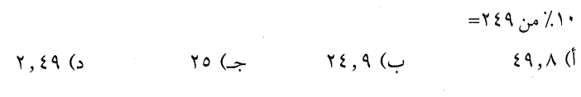
الاغلاق
التقويم
التدريب
التدريس
التهيئة
الرئيسية
قدراتي
حل الواجب
اليوم/ الاربعاء التاريخ/1445/05/22 الحصة/ الخامسة
جواهر الحارثي @jewelsAlshdaddi

Slide 4
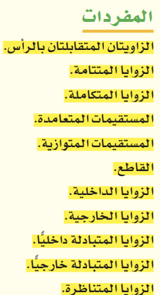
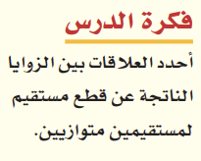
الاغلاق
التقويم
التدريب
التدريس
التهيئة
الرئيسية
قدراتي
حل الواجب
اليوم/ الاربعاء التاريخ/1445/05/22 الحصة/ الخامسة
الموضوع/ علاقات الزوايا والمستقيمات
الأهداف الخاصة:
إيجاد قياس الزاوية المجهولة
جواهر الحارثي @jewelsAlshdaddi

Slide 5
الاغلاق
التقويم
التدريب
التدريس
التهيئة
الرئيسية
قدراتي
حل الواجب
جدول التعلم
الموضوع/
العلاقات بين الزوايا والمستقيمات
1445/05/22
ماذا أعرف | ما أريد أن أعرف | ماذا تعلمت
جواهر الحارثي @jewelsAlshdaddi
الأهداف الخاصة:
إيجاد قياس الزاوية المجهولة

Slide 6

الاغلاق
التقويم
التدريب
التدريس
التهيئة
الرئيسية
قدراتي
حل الواجب
الموضوع/
العلاقات بين الزوايا والمستقيمات
1445/05/22
جواهر الحارثي @jewelsAlshdaddi
الأهداف الخاصة:
إيجاد قياس الزاوية المجهولة

Slide 7

الاغلاق
التقويم
التدريب
التدريس
التهيئة
الرئيسية
قدراتي
حل الواجب
المتتامة
الموضوع/
العلاقات بين الزوايا والمستقيمات
1445/05/22
المتكاملة
جواهر الحارثي @jewelsAlshdaddi
المتقابلة بالراس
الأهداف الخاصة:
إيجاد قياس الزاوية المجهولة

Slide 8
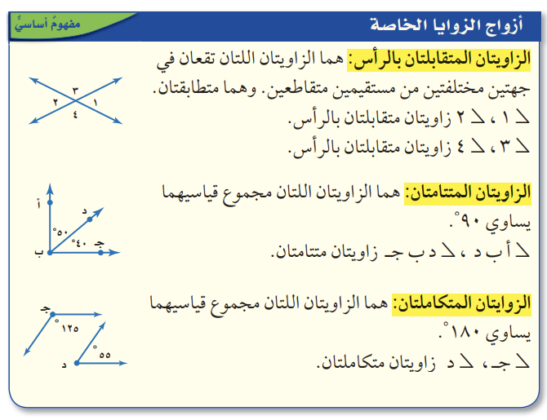
الاغلاق
التقويم
التدريب
التدريس
التهيئة
الرئيسية
قدراتي
حل الواجب
الموضوع/
العلاقات بين الزوايا والمستقيمات
1445/05/22
جواهر الحارثي @jewelsAlshdaddi
الأهداف الخاصة:
إيجاد قياس الزاوية المجهولة

Slide 9

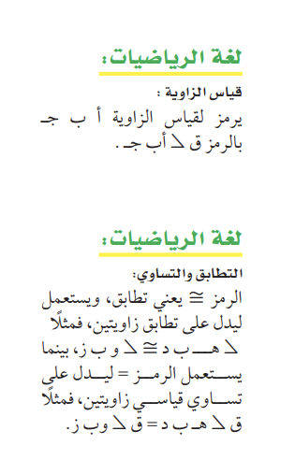
الاغلاق
التقويم
التدريب
التدريس
التهيئة
الرئيسية
قدراتي
حل الواجب
الموضوع/
العلاقات بين الزوايا والمستقيمات
1445/05/22
جواهر الحارثي @jewelsAlshdaddi
الأهداف الخاصة:
إيجاد قياس الزاوية المجهولة

Slide 10
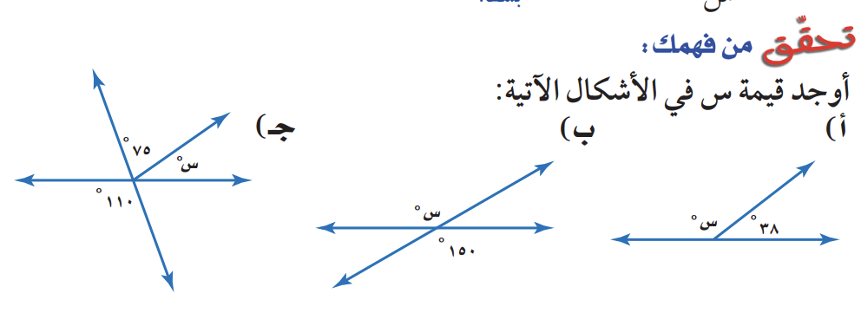
الاغلاق
التقويم
التدريب
التدريس
التهيئة
الرئيسية
قدراتي
حل الواجب
الموضوع/
العلاقات بين الزوايا والمستقيمات
1445/05/22
جواهر الحارثي @jewelsAlshdaddi
الأهداف الخاصة:
إيجاد قياس الزاوية المجهولة

Slide 11

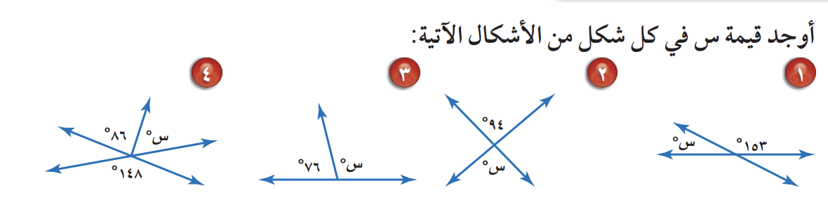
الاغلاق
التقويم
التدريب
التدريس
التهيئة
الرئيسية
قدراتي
حل الواجب
الموضوع/
العلاقات بين الزوايا والمستقيمات
1445/05/22
جواهر الحارثي @jewelsAlshdaddi
الأهداف الخاصة:
إيجاد قياس الزاوية المجهولة

Slide 12

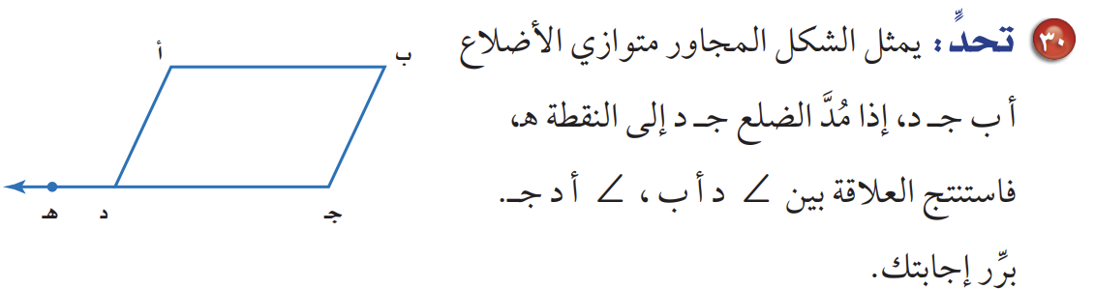
الاغلاق
التقويم
التدريب
التدريس
التهيئة
الرئيسية
قدراتي
حل الواجب
الموضوع/
العلاقات بين الزوايا والمستقيمات
1445/05/22
جواهر الحارثي @jewelsAlshdaddi
الأهداف الخاصة:
إيجاد قياس الزاوية المجهولة

Slide 13
الاغلاق
التقويم
التدريب
التدريس
التهيئة
الرئيسية
اختبار
حل الواجب
جدول التعلم
الموضوع/
العلاقات بين الزوايا والمستقيمات
1445/05/22
ماذا أعرف | ما أريد أن أعرف | ماذا تعلمت
جواهر الحارثي @jewelsAlshdaddi
الأهداف الخاصة:
إيجاد قياس الزاوية المجهولة

Slide 14
الاغلاق
التقويم
التدريب
التدريس
التهيئة
الرئيسية
قدراتي
حل الواجب
الموضوع/
العلاقات بين الزوايا والمستقيمات
1445/05/22
إذا لم تفشل، فلن تعمل بجد
جواهر الحارثي @jewelsAlshdaddi
الواجب:
11- 13 – 15 - 17
صفحة 43
الأهداف الخاصة:
إيجاد قياس الزاوية المجهولة

